Slide 1


TRƯỜNG TIỂU HỌC LÊ LỢI
CHÀO MỪNG ĐẾN VỚI TIẾT HỌC
LỚP 1A2
VĂN HÓA GIAO THÔNG
BÀI 1: ĐỘI MŨ BẢO HIỂM
Giáo viên giảng dạy : H Jul Buôn Krông

Slide 2

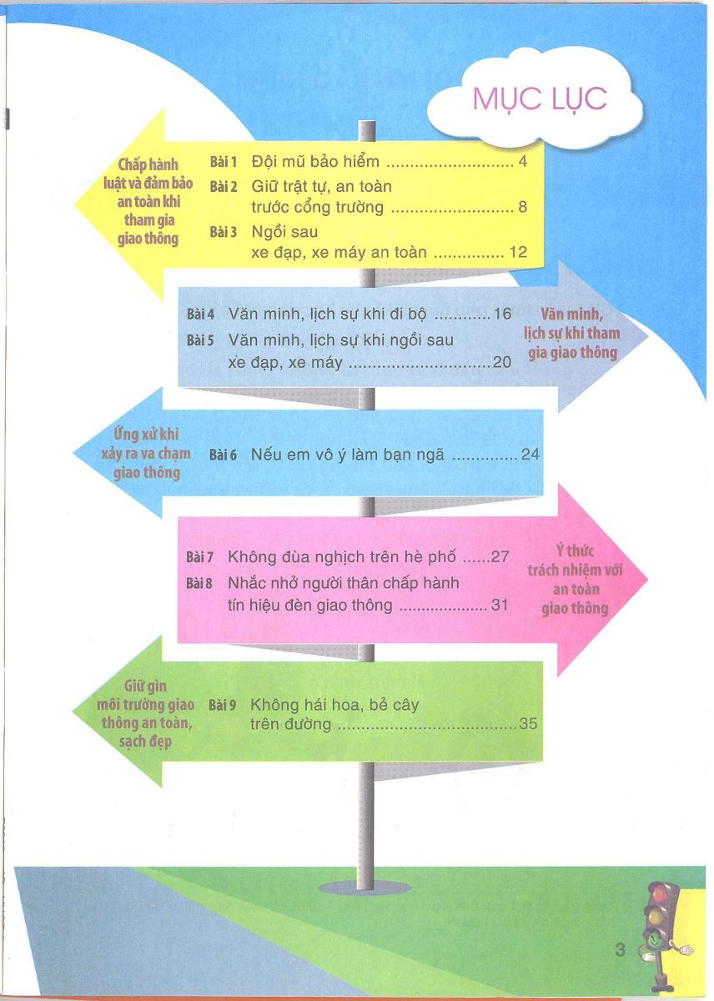
*Giới thiệu bộ sách

Slide 3
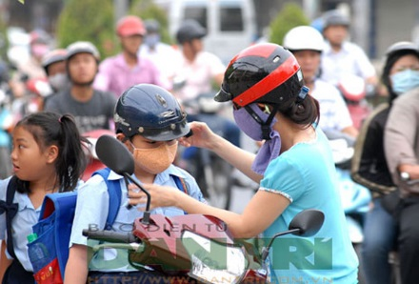
* Hoạt động 1: Trải nghiệm
Lớp mình bạn nào được bố mẹ đưa đón bằng xe máy?
Bạn nào đội mũ bảo hiểm khi ngồi sau xe máy?

Slide 4
Thứ sáu ngày 31 tháng 8 năm 2018
Văn hóa giao thông:
Bài 2: Đội mũ bảo hiểm
I. Hoạt động cơ bản: Kể chuyện : Lỗi tại ai?
Sáng nào ba cũng chở Hùng đi học. Hôm nay, Hùng dậy trễ, chỉ vội lấy cặp và hộp sữa rồi chạy ra xe. Ba hỏi Hùng:” Mũ bảo hiểm của con đâu?”, Hùng trả lời:” Con quên lấy rồi ạ. Mà thôi, ba chở con đi đi kẻo trễ giờ rồi!”. Mẹ ở trong nhà nghe thấy, liền lấy mũ bảo hiểm mang ra cho Hùng và nói:” Đội mũ lên đi con.” Hùng dạ, nhưng mũ vẫn cầm trên tay, leo lên xe rồi giục ba :” Đi nhanh đi ba ! Trễ giờ học của con rồi.” Ba Hùng nổ máy chạy. Vừa đến đầu hẻm, một chiếc xe gắn máy chạy ngang qua mặt, ba Hùng thắng gấp. Cả hai cha con đều bị ngã. Ba không bị gì, ông đứng lên đỡ Hùng dậy. Hùng bị thương ở đầu, mếu máo khóc. Ba vội chở Hùng đến trạm y tế gần đó để băng bó vết thương.

Slide 5
Trả lời câu hỏi:
1. Tại sao Hùng bị thương ở đầu ?
Vì Hùng không đội mũ bảo hiểm.
2. Tại sao ba Hùng không bị thương ở đầu như Hùng ?
Vì ba Hùng đội mũ bảo hiểm.
3. Trong câu chuyện trên ai là người có lỗi ?
Hùng là người có lỗi, vì Hùng không chịu đội mũ bảo hiểm

Slide 6
4. Trẻ em từ mấy tuổi phải đội mũ bảo hiểm khi ngồi sau xe gắn máy?
Căn cứ vào quy định, người lớn chở trẻ em từ đủ 6 tuổi trở lên không cho trẻ em đội mũ bảo hiểm có cài quai đúng quy cách là vi phạm quy tắc giao thông đường bộ.
5. Đội mũ bảo hiểm có lợi ích gì cho chúng ta ?
Đội mũ bảo hiểm giúp chúng ta bảo vệ bản thân chúng ta.
Qua câu chuyện: Lỗi tại ai. Chỉ vì vội vàng mà Hùng không kịp đội mũ bảo hiểm dẫn đến hậu quả bị thương ở đầu. Các em phải chú ý khi ngồi sau xe gắn máy phải đội mũ bảo hiểm.

Slide 7
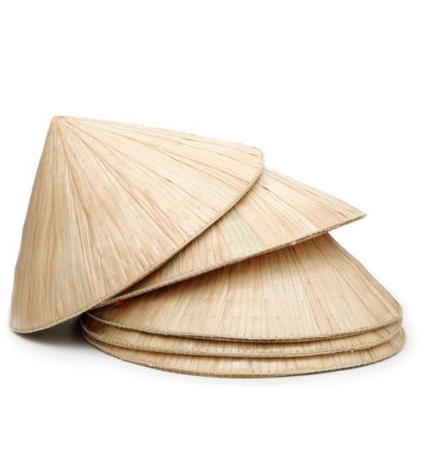
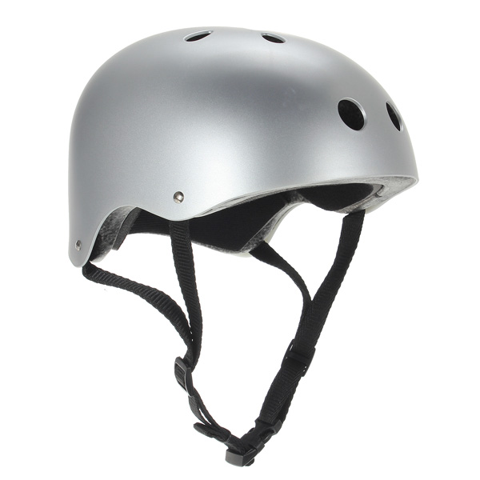
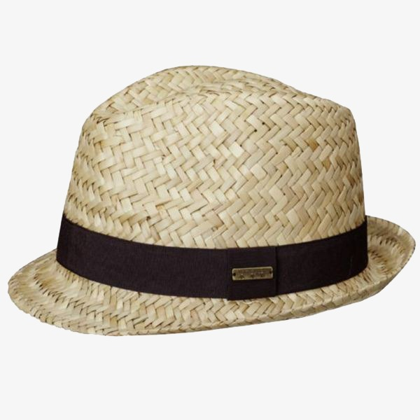
Câu đố
Cái gì che nắng, che mưa
Bảo vệ đầu bạn sớm trưa trên đường ?
Hãy đánh dấu X vào ở hình ảnh mà em chọn là câu trả lời đúng.
x

Slide 8
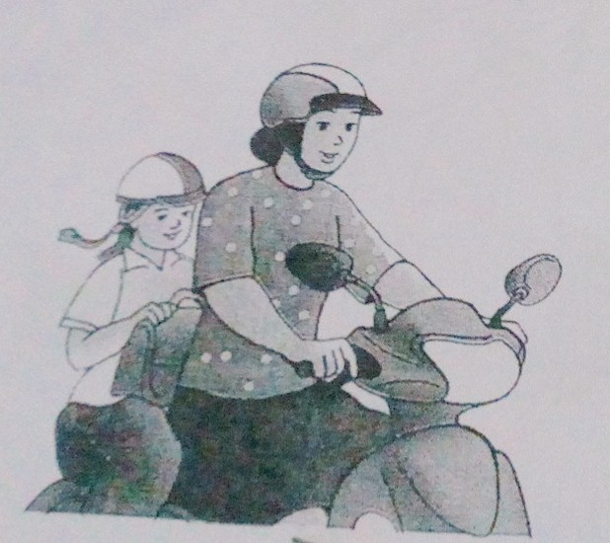
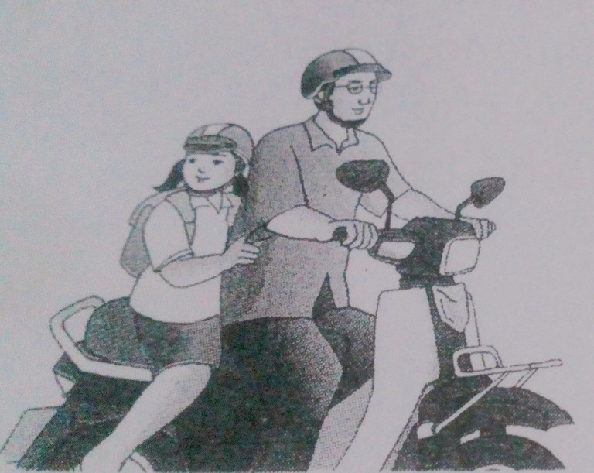
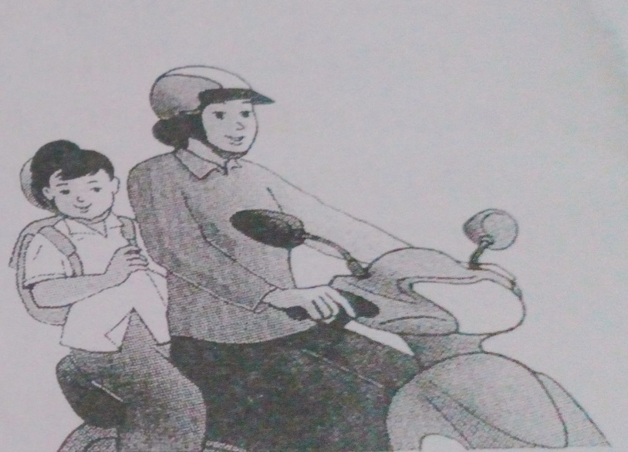


II. Hoạt động thực hành
1. Hãy nối hình ảnh có hành động đúng vào mặt cười, hình ảnh có hành động sai vào mặt khóc.

Slide 9
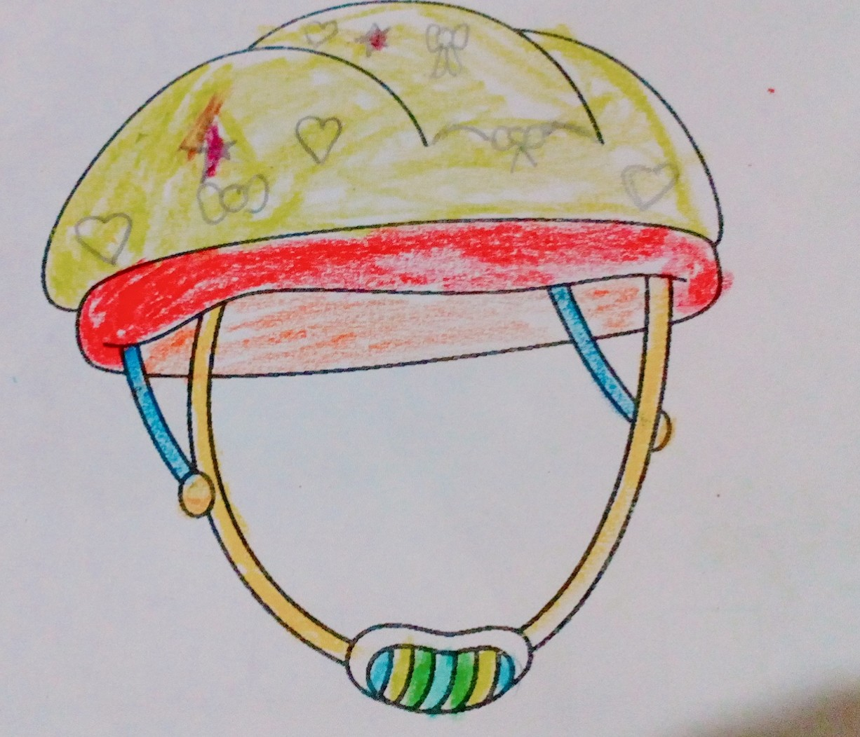
2. Hãy vẽ những hình mà em thích lên mũ bảo hiểm và tô màu thật đẹp.

Slide 10
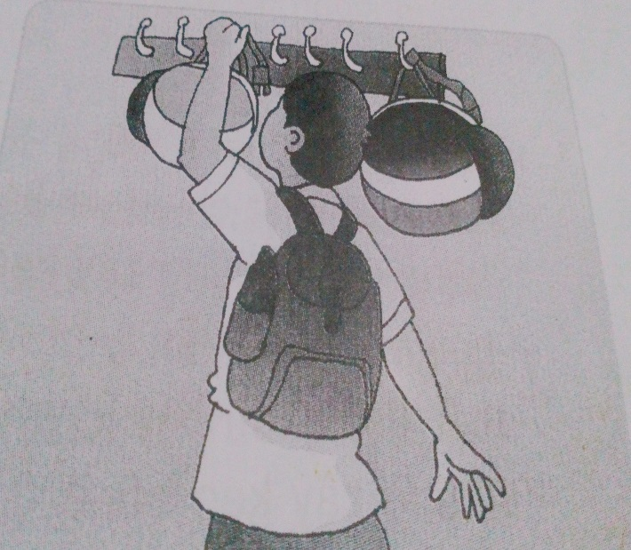
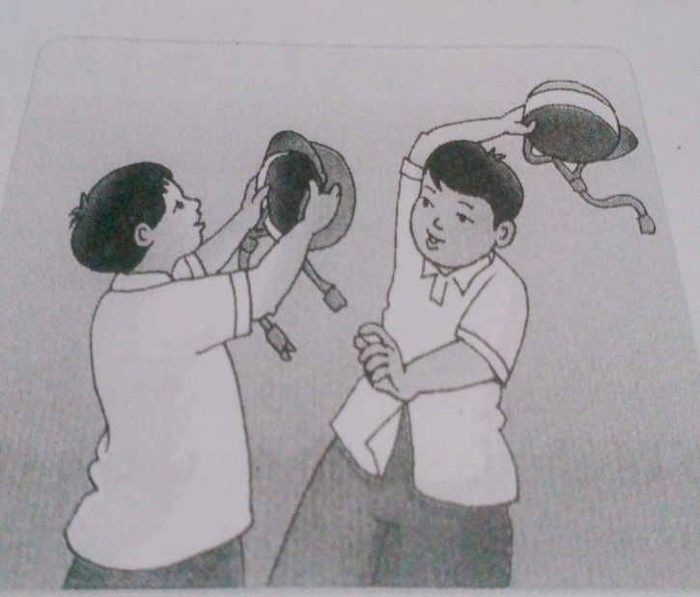
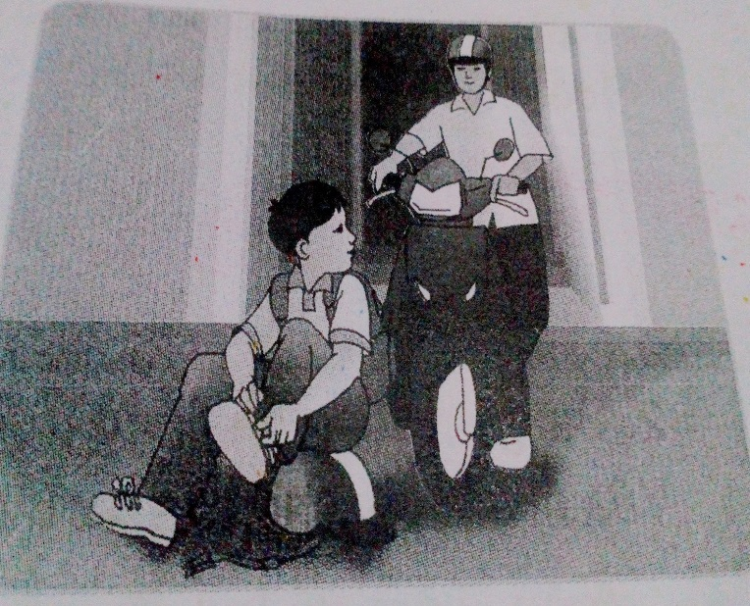
III. Hoạt động ứng dụng
Hãy đánh dấu X vào ô trống ở hình ảnh có hành động đúng.
x
Chiếc mũ bảo vệ chúng ta
Phải yêu, phải quý như là bạn thân.

Slide 11
- Khi ngồi sau xe gắn máy em phải nhớ điều gì ?
- Vì sao chúng ta phải động mũ bảo hiểm ?
Phải đội mũ bảo hiểm
Đội mũ bảo vệ chúng ta.

Slide 12

Kính chào quý thầy cô giáo và các em
CHÚC QUÝ THẦY CÔ GIÁO SỨC KHOẺ

